Slide 1
2004 - КОМИТЕТУ РСПП 15 ЛЕТ - 2019 УЧАСТИЕ ПРОМЫШЛЕННОСТИ В РАЗВИТИИ НАЦИОНАЛЬНОЙ СИСТЕМЫ СТАНДАРТИЗАЦИИ
г. Астана, 25 февраля 2011 г.
А.Н.ЛОЦМАНОВ
Первый заместитель Председателя Комитета РСПП
по техническому регулированию, стандартизации и оценке соответствия
Председатель Совета по техническому регулированию и стандартизации при Минпромторге России
WWW.RGTR.RU RGTR@RSPP.RU

Slide 2
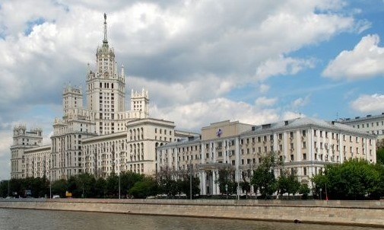
РОССИЙСКИЙ СОЮЗ ПРОМЫШЛЕННИКОВ И ПРЕДПРИНИМАТЕЛЕЙ
В составе РСПП:
320 000 компаний, предприятий, научных организаций.
В том числе около 200 000 МСП.
100 отраслевых и региональных объединений.
Компании-члены РСПП производят 60 % ВВП России на 30 трлн. руб.

Slide 3
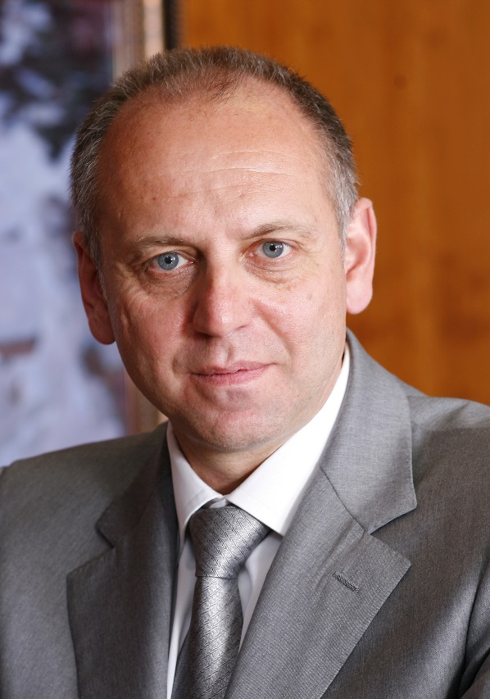
РАБОТА КОМИТЕТА РСПП ПО ТЕХНИЧЕСКОМУ РЕГУЛИРОВАНИЮ, СТАНДАРТИЗАЦИИ И ОЦЕНКЕ СООТВЕТСТВИЯ
Комитету РСПП 15 лет.
В работе Комитета РСПП принимает участие более 2500 экспертов из всех отраслей промышленности.
Работа Комитета РСПП позволяет промышленности:
Активно участвовать в разработке технических регламентов и нормативных правовых документов.
Вырабатывать консолидированное мнение различных отраслей по вопросам технического регулирования, стандартизации и оценки соответствия.
Осуществлять взаимодействие промышленных ассоциаций с органами государственной власти.
Расширять международное сотрудничество в области технического регулирования и стандартизации.
Д.А. ПУМПЯНСКИЙ
Член Бюро Правления РСПП,
Председатель Комитета, Председатель
Совета директоров ПАО «ТМК»

Slide 4
СТРУКТУРА
КОМИТЕТ РСПП ПО ТЕХНИЧЕСКОМУ РЕГУЛИРОВАНИЮ, СТАНДАРТИЗАЦИИ И ОЦЕНКЕ СООТВЕТСТВИЯ
МЕЖОТРАСЛЕВЫЕ
СОВЕТЫ
СОВЕТ ПО АККРЕДИТАЦИИ
(принято решение о возобновлении деятельности)
в строительном комплексе
в сфере информационных технологий
в химической промышленности
в металлургической промышленности
ПО ПРИКЛАДНОЙ МЕТРОЛОГИИ И ПРИБОРОСТРОЕНИЮ
В
НЕФТЕГАЗОВОМ КОМПЛЕКСЕ
2

Slide 5
АЛГОРИТМ РАБОТЫ КОМИТЕТА
За 15 лет работы выработан надежный алгоритм решения межотраслевых задач:
Объединение на площадке Комитета специалистов, занимающихся одной проблемой.
Проведение совместных межотраслевых мероприятий, что позволяет наладить обмен информацией и опытом работы в решении задач.
Выявление общих проблем, требующих решения на уровне органов власти.
Подготовка проектов нормативно-правовых актов и законов в интересах промышленности.
Примеры решения Комитетом межотраслевых задач:
Разработка технических регламентов.
Подготовка российских предприятий к введению европейской директивы REACH по регистрации химической продукции.
Создание национальной системы аккредитации.
Разработка закона «О стандартизации».
Участие российской промышленности в международных проектах
«Регуляторная гильотина»
3
Notes:
За 14 лет работы Комитет выработал надежный алгоритм решения межотраслевых задач.
Он включает следующие этапы:
Объединение на площадке Комитета специалистов, занимающихся одной проблемой.
Проведение совместных межотраслевых мероприятий, что позволяет наладить обмен информацией и опытом в решении задач.
Выявление общих проблем, требующих решения на уровне ФОИВ.
Подготовка проектов нормативно-правовых актов и законов.
Участие в согласовании и принятии НПА в интересах промышленности.

Slide 6
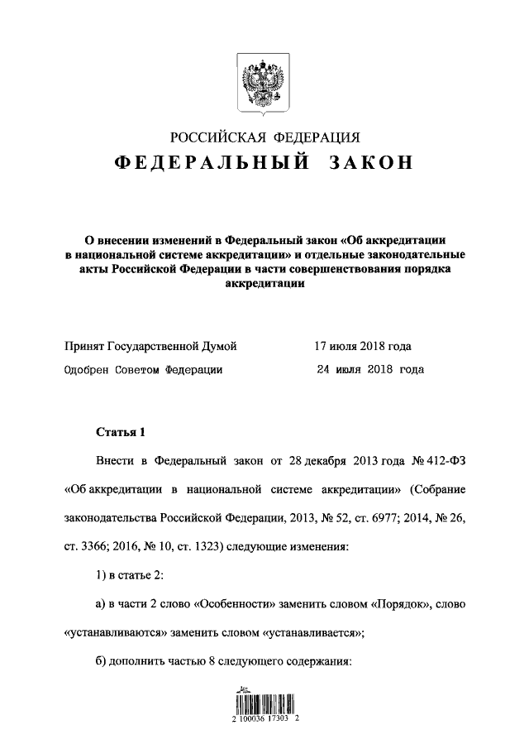
ОСНОВНЫЕ ЗАКОНОДАТЕЛЬНЫЕ ИНИЦИАТИВЫ КОМИТЕТА РСПП
Основные законодательные инициативы комитета
Notes:
переделать

Slide 7
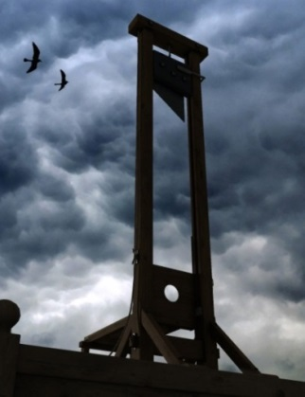
РЕГУЛЯТОРНАЯ ГИЛЬОТИНА
Опрос Комитета РСПП по возможности отмены в рамках «Регуляторной гильотины» стандартов, принятых до 1992 г.
Получено отзывов от 127 ТК, корпораций и предприятий | Полученные данные
 | Кол-во | %
Проанализировано стандартов, в том числе: | 22247 | 100%
Стандарты, которые могут быть отменены | 725 | 3,3%
Стандарты, требующие пересмотра и внесения изменений | 9046 | 40,7%
Стандарты, которые могут применяться без внесения изменений | 12476 | 56%
Результаты опроса с предложениями по актуализации фонда стандартов доведены до руководства Минпромторга России и Росстандарта.
Достигнута договоренность с Росстандартом о разработке Методики по ускоренному пересмотру стандартов, принятых до 1992 г. и которые могут применяться без внесения изменений.
7

Slide 8
МЕЖДУНАРОДНОЕ СОТРУДНИЧЕСТВО КОМИТЕТА РСПП
2005 - 2018 гг.– Участие в ежегодных заседаниях МГС и НТКС.
2008, 2014 гг. – Конференции в США.
Ноябрь 2016 – Подписание Меморандума о сотрудничестве с API.
2009 - 2019 гг. – Ежегодные семинары в Москве и Санкт-Петербурге.
2018 – Подписание Меморандума с ASME.
2005-2016 – Участие в Проектах «Сближение систем технического
регулирования России и ЕС».
2005-2019 – Ряд конференций и семинаров по стандартизации, аккредитации, надзору за рынком в разных странах ЕС.
2015-2018 гг. – Участие во встречах Постоянной Российско-китайской рабочей группы по стандартизации, метрологии, сертификации и инспекционному контролю.
2016 г. – создание совместных рабочих групп между российской и китайской промышленностью.
2017 г. – Подписание Соглашения о сотрудничестве с Институтом изучения китайских стандартов.
Notes:
8

Slide 9
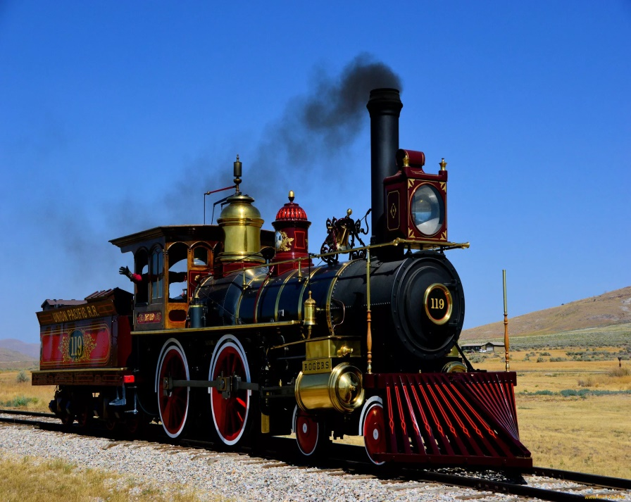
НОВЫЕ ЗАДАЧИ СТАНДАРТИЗАЦИИ – НОВЫЕ ЗАДАЧИ КОМИТЕТА РСПП
Существующие сегодня системы стандартизации и оценки соответствия складывались более ста лет назад в условиях и для нужд второй промышленной революции
Новый промышленный уклад строится на цифровых технологиях и цифровых стандартах

Slide 10
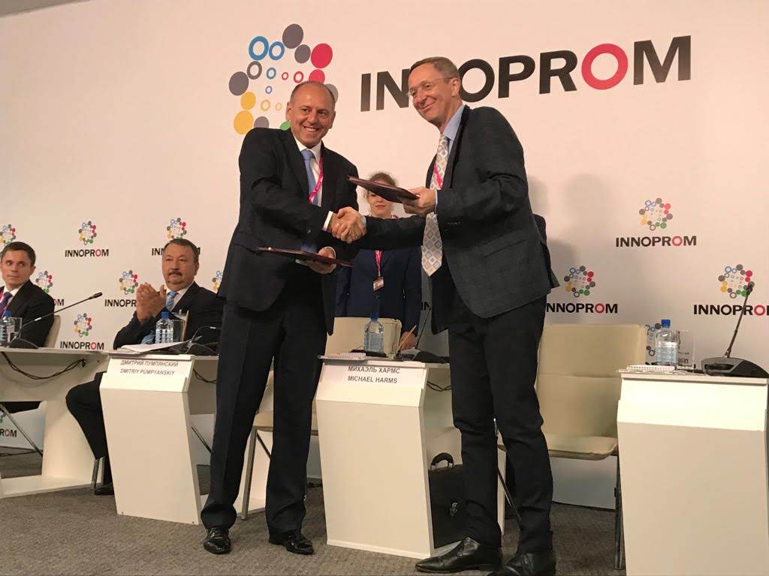
ПОДПИСАНИЕ СОГЛАШЕНИЯ РСПП - ВОСТОЧНЫЙ КОМИТЕТ ГЕРМАНСКОЙ ЭКОНОМИКИ
10 ИЮЛЯ 2018 ГОДА СОЗДАН СОВЕТ ПО ТЕХНИЧЕСКОМУ РЕГУЛИРОВАНИЮ И СТАНДАРТИЗАЦИИ ДЛЯ ЦИФРОВОЙ ЭКОНОМИКИ РСПП И ВОСТОЧНОГО КОМИТЕТА ГЕРМАНСКОЙ ЭКОНОМИКИ

Slide 11
СОВЕТ ПО ТЕХНИЧЕСКОМУ РЕГУЛИРОВАНИЮ И СТАНДАРТИЗАЦИИ ДЛЯ ЦИФРОВОЙ ЭКОНОМИКИ
Бизнес:
Органы власти:
Росстандарт

Slide 12
ДВА СОЮЗА – ОДИН КОНТИНЕНТ!

Slide 13
ЗА ВНИМАНИЕ!
СХЕМА ВЗАИМОДЕЙСТВИЯ
СПАСИБО
(495) 663-04-50
RGTR@RSPP.RU
www.RGTR.RU
Наша страница в Facebook: https://www.facebook.com/www.RGTR.ru/
Notes:
Отношения между Россией и Францией активно развиваются несмотря на сложную политическую обстановку. Например 25 мая этого года в рамках бизнес-диалога «Россия-Франция» на Петербургском международном экономическом форуме состоялось подписание Меморандума о сотрудничестве в области индустрии будущего между Российским союзом промышленников и предпринимателей и МЕДЕФ Интернасиональ. Соглашение позволит российской и французской промышленности объединить усилия в области цифрового реинжиниринга производственных процессов.
Слайд 13
В 2018 г. уже запланирована серия мероприятий по расширению сотрудничества между российской и французской промышленностью по обмену информацией по цифровым технологиям в рамках подписанного Соглашения о сотрудничества между РСПП и MEDEF на Санкт-Петербургском экономическом форуме.

